Slide 1

УВС АЙМГИЙН
НИЙГЭМ, ЭДИЙН ЗАСГИЙН БАЙДАЛ
(2014 оны эхний 4 сарын байдлаар)

Slide 2
МУ-ЫН НИЙГЭМ, ЭДИЙН ЗАСГИЙН БАЙДАЛ - Үндсэн үзүүлэлт
 | 2013 I-IV |  | 2014 I-IV | 2013 I-IV 2012 I-IV | 2014 I-IV 2013 I-IV
I. Нийгмийн статистикийн үзүүлэлт
Төрсөн хүүхдийн тоо (амьд төрөлт) |  | 678 | 706 | 100.7 | 104.1
Бүртгэлтэй ажилгүйчүүдийн тоо, 4 дүгээр сарын эцэст |  | 1006 | 1408 | 136.1 | 139.9
Халдварт өвчнөөр өвчлөгчдийн тоо |  | 174 | 165 | 71.3 | 94.8
Бүртгэгдсэн гэмт хэргийн тоо |  | 93 | 111 | 81.6 | 119.3
%
%

Slide 3
МУ-ЫН НИЙГЭМ, ЭДИЙН ЗАСГИЙН БАЙДАЛ - Үндсэн үзүүлэлт
 | 2013 I-IV |  | 2014 I-IV | 2013 I-IV 2012 I-IV | 2014 I-IV 2013 I-IV
II. Макро эдийн засгийн статистикийн үзүүлэлтүүд
Хэрэглээний үнийн аймгийн индексийн өөрчлөлт, жилийн эцсээс, хувиар |  | 2.9 | 5.9 | 111.3 | 112.0
Банкны зээлийн үлдэгдэл сая.төг |  | 95274.2 | 147278.8 | 139.7 | 154.6
Аймгийн нэгдсэн төсвийн орлого, сая төг |  | 2851.1 | 2610.3 | 118.2 | 91.6
Аймгийн нэгдсэн төсвийн зарлага, сая төг |  | 14553.3 | - | 88.7 | -
Экспорт, мян ам.долл |  | 3.7 | 2.0 | 3.3 | 54.1
Импорт, мян ам.долл |  | 7912.1 | 9797.9 | 49.3 | 123.8
%
%

Slide 4
МУ-ЫН НИЙГЭМ, ЭДИЙН ЗАСГИЙН БАЙДАЛ - Үндсэн үзүүлэлт
 |  | 2013 I-IV |  | 2014 I-IV | 2013 I-IV 2012 I-IV | 2014 I-IV 2013 I-IV
III. Эдийн засгийн статистикийн үзүүлэлтүүд
Зүй бусаар хорогдсон том мал, мян.толгой | 17.0 |  | 5.6 |  | 27.2 | 32.9
Төллөсөн эх мян.тол | 632.9 |  | 681.8 |  | 108.2 | 107.7
Бойжиж байгаа төл мян.тол | 622.6 |  | 674.5 |  | 108.9 | 108.3
Аж үйлдвэрийн салбарын нийт үйлдвэрлэл, оны үнээр, сая.төг | 2108.5 |  | 2220.0 |  | 99.5 | 125.7
-Уул уурхай, олборлох үйлдвэр | 272.3 |  | 237.2 |  | 74.3 | 140.0
-Боловсруулах аж үйлдвэр | 776.2 |  | 1426.5 |  | 128.9 | 96.4
-Цахилгаан, дулааны эрчим хүч, усан хангамж | 1060.0 |  | 747.4 |  | 93.4 | 121.5
%
%

Slide 5

ХҮН АМ, НИЙГМИЙН ҮЗҮҮЛЭЛТ - Хөдөлмөр

Slide 6

ХҮН АМ, НИЙГМИЙН ҮЗҮҮЛЭЛТ – Нийгмийн даатгал, халамж

Slide 7

ХҮН АМ, НИЙГМИЙН ҮЗҮҮЛЭЛТ – Эрүүл мэнд

Slide 8
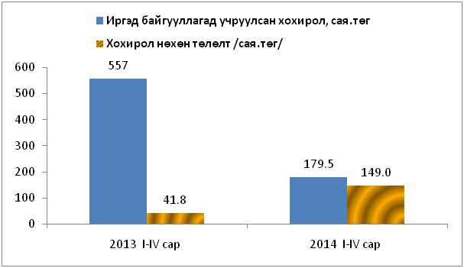
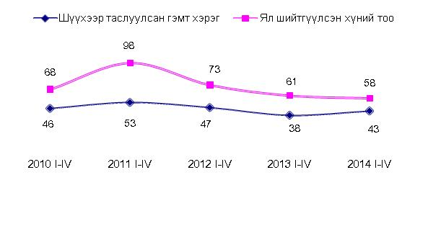

ХҮН АМ, НИЙГМИЙН ҮЗҮҮЛЭЛТ – Гэмт хэрэг

Slide 9

МАКРО ЭДИЙН ЗАСГИЙН ҮЗҮҮЛЭЛТ – Аймгийн нэгдсэн төсөв

Slide 10

МАКРО ЭДИЙН ЗАСГИЙН ҮЗҮҮЛЭЛТ - Мөнгө, зээл, үнэт цаас
Мөнгөний зарим үндсэн үзүүлэлт

Slide 11
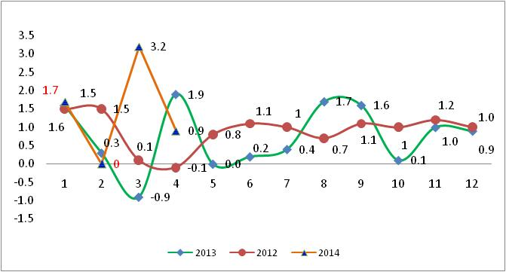

МАКРО ЭДИЙН ЗАСГИЙН ҮЗҮҮЛЭЛТ – Хэрэглээний үнийн индекс
Сарын инфляцийн түвшин

Slide 12

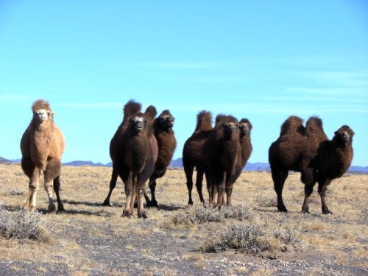
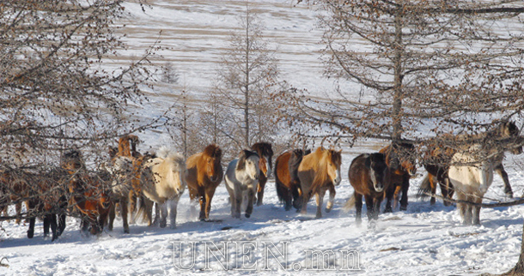
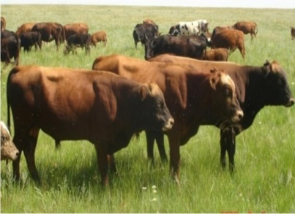
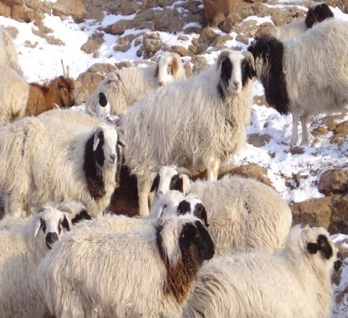
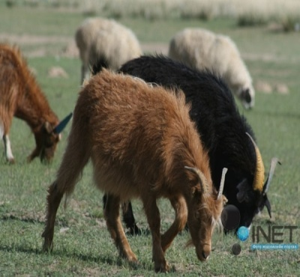
МАКРО ЭДИЙН ЗАСГИЙН ҮЗҮҮЛЭЛТ – Хөдөө аж ахуй
Зүй бусаар хорогдсон том малын тоо, төрлөөр, аймгийн дүнгээр, жил бүрийн эхний 4 сарын байдлаар, мян.толгой

Slide 13
МАКРО ЭДИЙН ЗАСГИЙН ҮЗҮҮЛЭЛТ – Хөдөө аж ахуй
Бойжиж байгаа төлийн тоо,оны эхний 4 сарын байдлаар

Slide 14
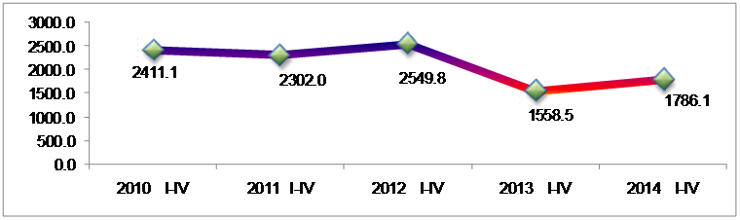

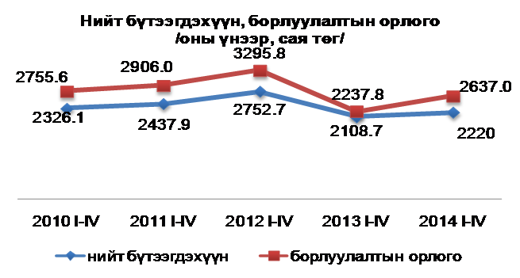
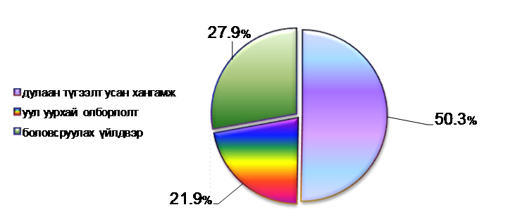
МАКРО ЭДИЙН ЗАСГИЙН ҮЗҮҮЛЭЛТ – Аж үйлдвэр
Аж үйлдвэрийн салбарын нийт үйлдвэрлэл,
2005оны зэрэгцүүлэх үнээр, тэрбум төг
Аж үйлдвэрийн чиглэлээр 74 үйлдвэр үйл ажиллагаа эрхэлж энэ оны эхний 4 сард 2005 оны зэрэгцүүлэх үнээр 1786.1 сая төгрөгийн нийт бүтээгдэхүүн үйлдвэрлэсэн нь өнгөрсөн оны мөн үеийнхээс 14.6 хувиар буюу 227.6 сая төгрөгөөр өссөн байна.
Аж үйлдвэрийн салбарын бүтэц /хувиар/

Slide 15
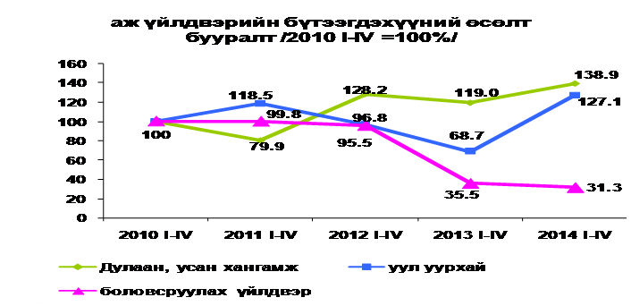
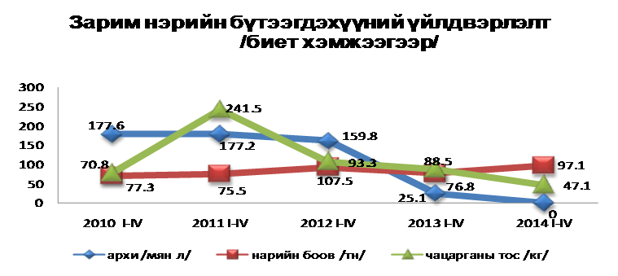
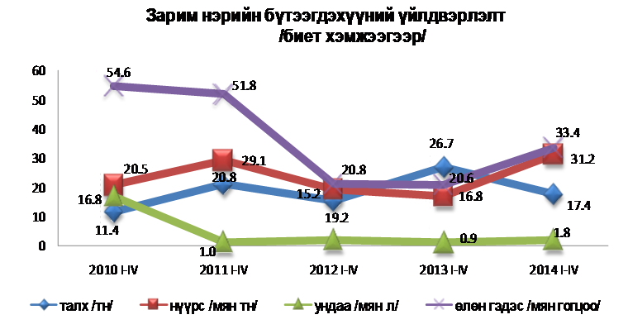
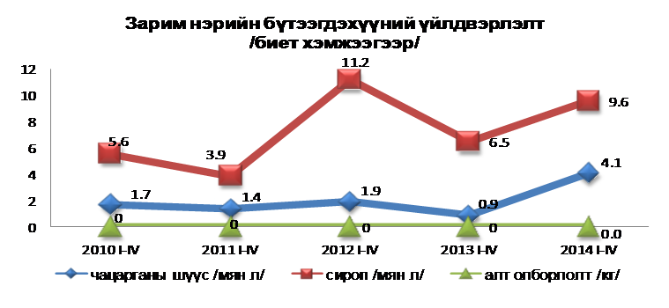
МАКРО ЭДИЙН ЗАСГИЙН ҮЗҮҮЛЭЛТ – Аж үйлдвэр

Slide 16


